Slide 1
ФОРМИРОВАНИЕ ФУНКЦИОНАЛЬНОЙ ГРАМОТНОСТИ УЧАЩИХСЯ В АСПЕКТЕ ТРЕХМЕРНОЙ МЕТОДИЧЕСКОЙ СИСТЕМЫ ОБУЧЕНИЯ

Slide 2
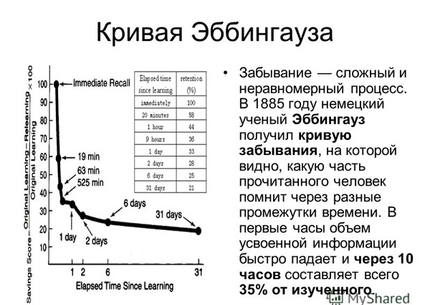

Slide 3
Требования и вызовы современной педагогической ситуации
Удвоение объема информации каждые 7-8 лет
Разнообразие источников получения информации, увеличение объема и скорости передачи информации
Формирование:
устойчивого интереса к знанию
мотива к познавательной деятельности
способности самостоятельно решать разнообразные проблемы, используя имеющиеся знания и умения

Slide 4
Требования и вызовы современной педагогической ситуации
Содержание всех предметов школьного обучения нуждается в существенной переработке с точки зрения целей среднего образования. С ориентировкой на диагностично поставленную цель обучения и воспитания в школе должен быть произведен отбор содержания во всех учебных предметах учебного плана.
В.П. Беспалько

Slide 5
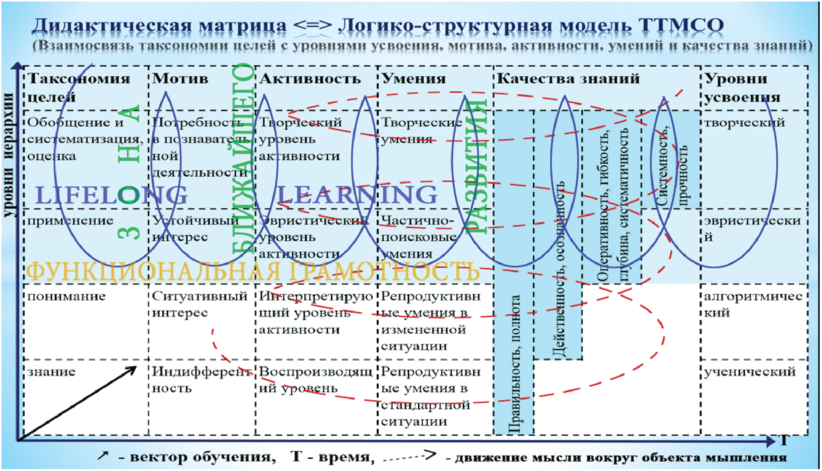

Slide 6
Дидактические особенности трехмерной методической системы обучения
Наличие многоуровневости (иерархии, вертикали) относительно каждого из компонентов модели: цели, содержания, методов, форм и средств обучения.
Достижение целостности педагогического процесса.
Ориентация на результат и развивающую деятельность самого ученика.
Обеспечение диагностичной постановки цели и объективной оценки результатов обучения.
Представление содержания обучения в виде, адаптированном к их самостоятельной познавательной деятельности.

Slide 7
Фамилия, имя учащегося | Тема 1 |  |  | Тема 2 |  |  | Тема 3 |  |  | Тема 1
 | 1 | 2 | 3 | 1 | 2 | 3 | 1 | 2 | 3 | 1 | 2 | 3
1.
2.
3.
4.
5.
6.
7.

Slide 8
Караев Ж.А. Трехмерная методическая система обучения – основа формирования функциональной грамотности учащихся // Международный журнал экспериментального образования. 2013. № 11-2. С. 19-25.
Исабеков А.С., Хасанова Л.А., Хасанова З.М. Трехмерная методическая система Ж.А. Караева в организации многоуровневого обучения в школе // Вестник Башкирского государственного педагогического университета им. М. Акмуллы. 2016. Т. 40. № 4-1. С. 118-127.

